Slide 1
SZERVEZETI MAGATARTÁS
ORGANIZATIONAL BEHAVIOUR (OB) ELŐADÁS VÁZLAT
Dr. Ujhelyi Mária
Barizsné Dr. Hadházi Edit
Dr. Pierog Anita
Debreceni Egyetem Gazdaságtudományi Kar
Vezetés- és Szervezéstudományi Intézet
Debrecen

Slide 2
BEVEZETÉS
Mit is jelent a szervezeti magatartás?

Slide 3

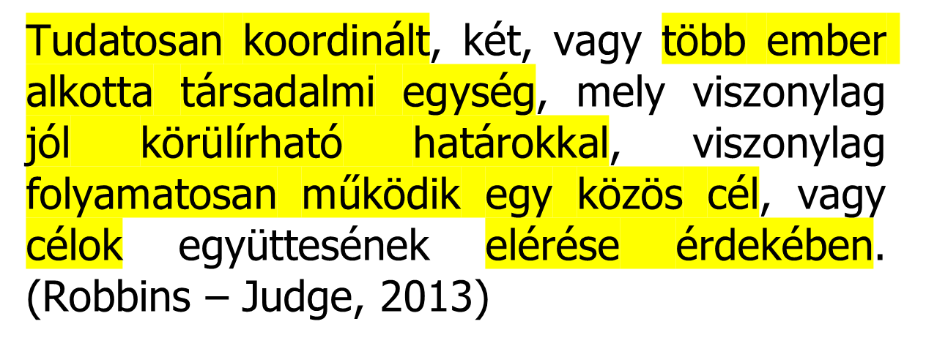

Slide 4
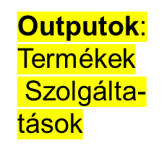
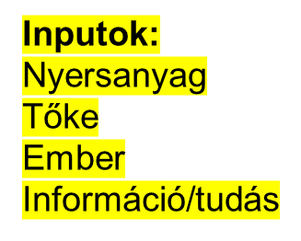
A SZERVEZET MINT NYÍLT RENDSZER
A környezet ahol a feladataink találhatók:
Versenytársak
Szakszervezetek
Szabályozásról gondoskodó hatóságok
Üzletfelek
Struktúra
Feladat
Technológia
Emberek
A szervezet határai

Slide 5
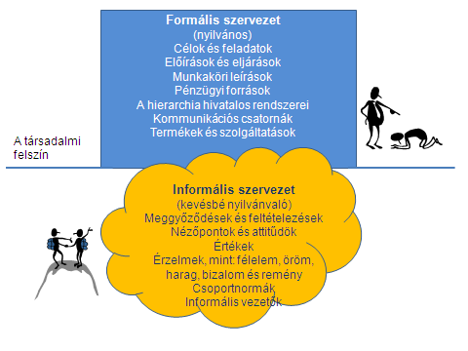
A SZERVEZETEK FORMÁLIS ÉS INFORMÁLIS ELEMEI

Slide 6
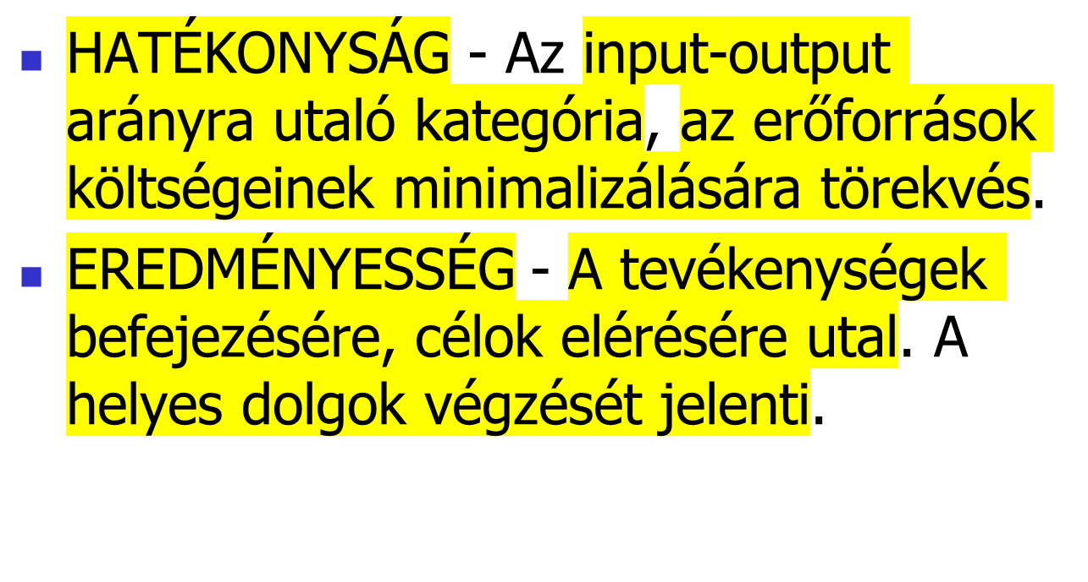
HATÉKONYSÁG - EREDMÉNYESSÉG

Slide 7

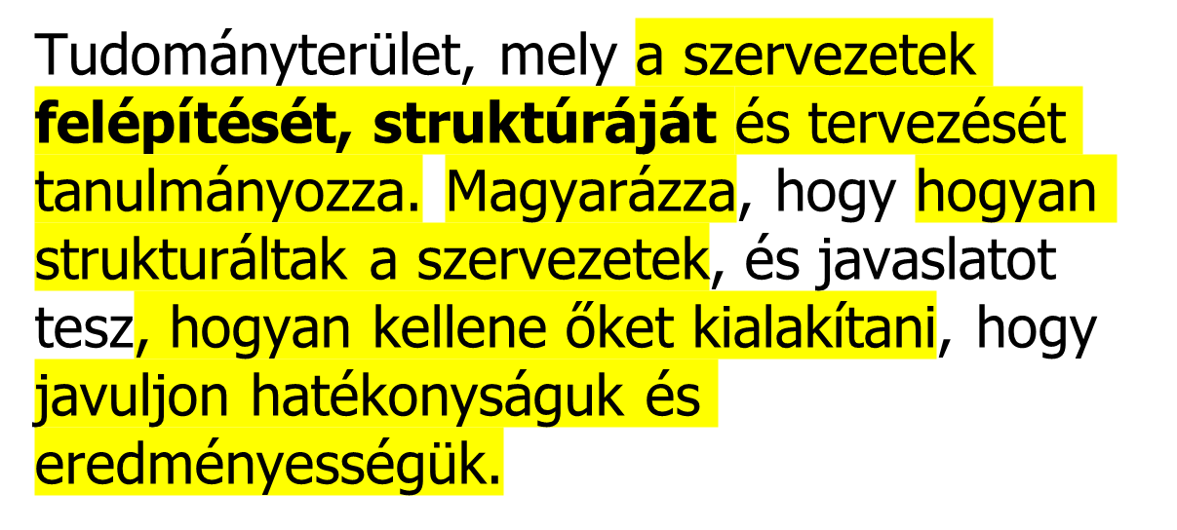

Slide 8

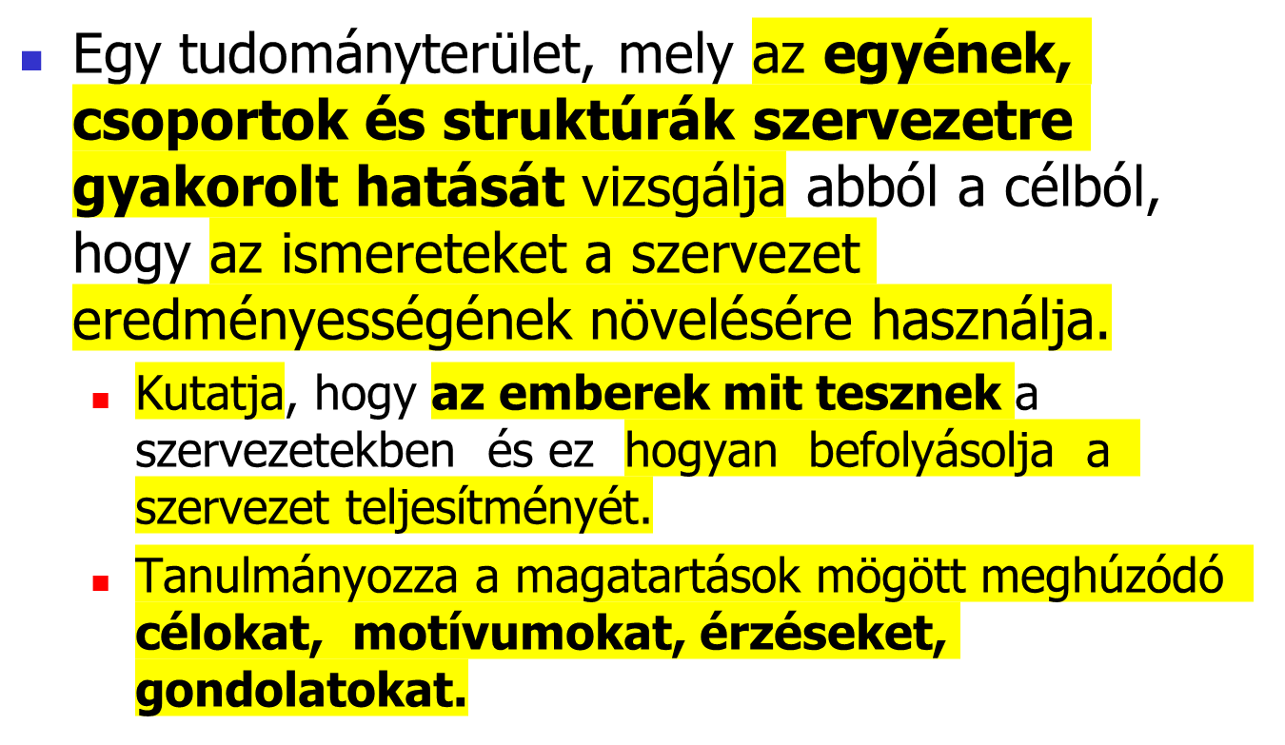

Slide 9
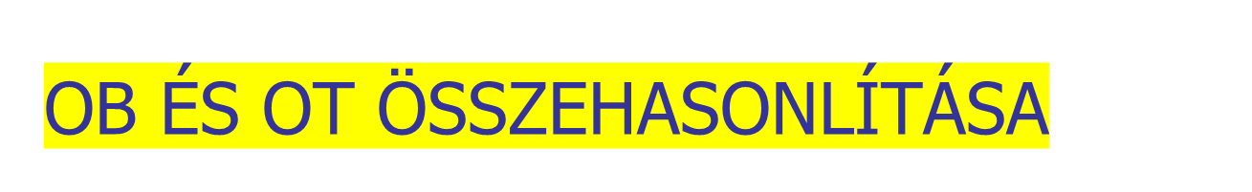
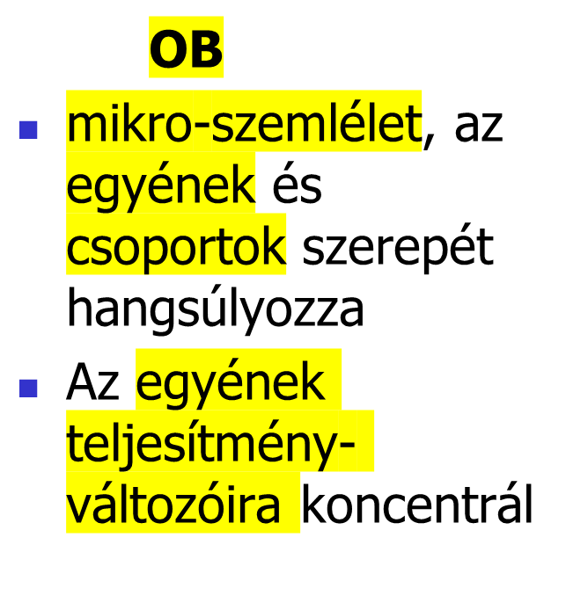
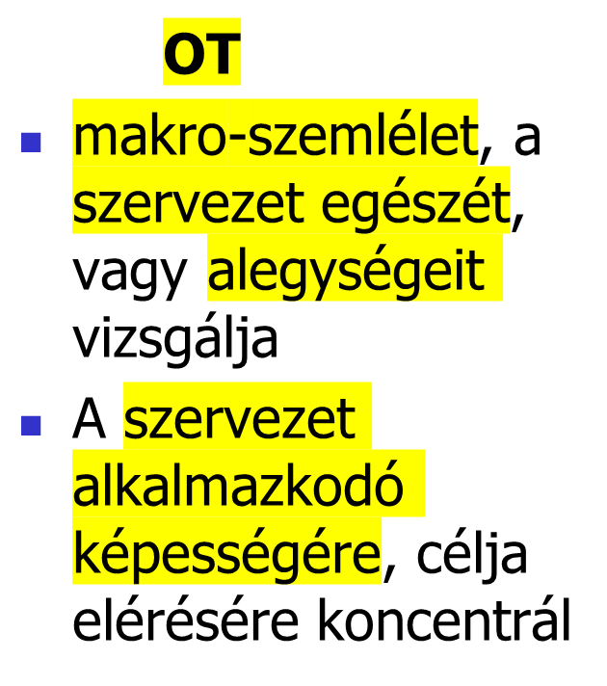

Slide 10
MIÉRT ÉRDEMES EZT A TÁRGYAT TANULNI?
Hogy megértsük
a szervezetben
zajló
eseményeket
Szervezeti
viselkedés
kutatás
Hogy befolyásolni
tudjuk
a szervezetben
zajló
eseményeket
Hogy előre tudjuk
jelezni
a szervezetben
zajló
eseményeket

Slide 11
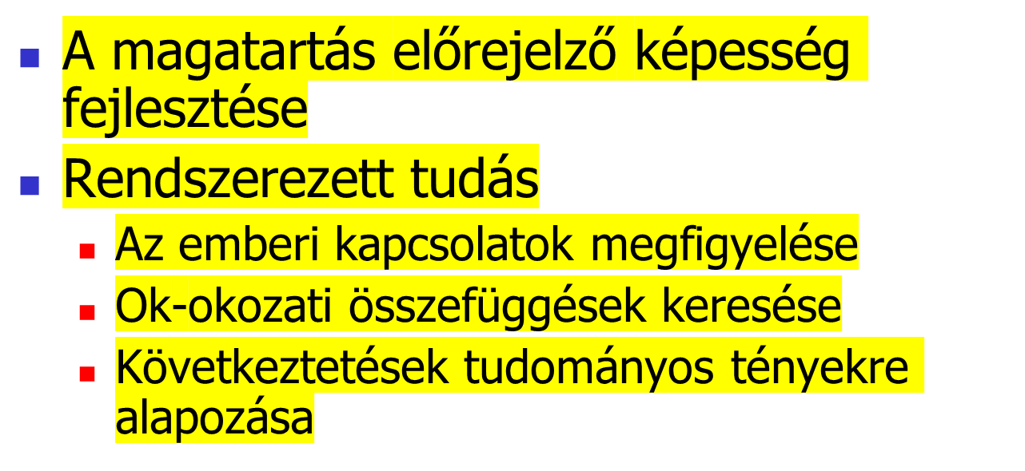
OB: INTUÍCIÓ HELYETTESÍTÉSE SZISZTEMATIKUS TUDÁSSAL

Slide 12
OB: INTUÍCIÓ HELYETTESÍTÉSE SZISZTEMATIKUS TUDÁSSAL
Azok a végzősök, akik tanulmányi eredményeik alapján évfolyamuk felső harmadába tartoznak többet keresnek, mint az átlagos hallgatók.
Tanulás után: a tanulást követő néhány órában többet felejtessz el, mint a következő napokban.
A nők intuitívabbak, mint a férfiak.
A 40 éves emberek intelligensebbek, mint a 20 évesek.
Az összetartóbb csoportok termelékenysége nagyobb.
Az állami szektorban dolgozók alacsony kockázatvállaló hajlandósággal rendelkeznek.
Notes:
Igaz
Igaz
Hamis
Hamis
Hamis
Hamis

Slide 13

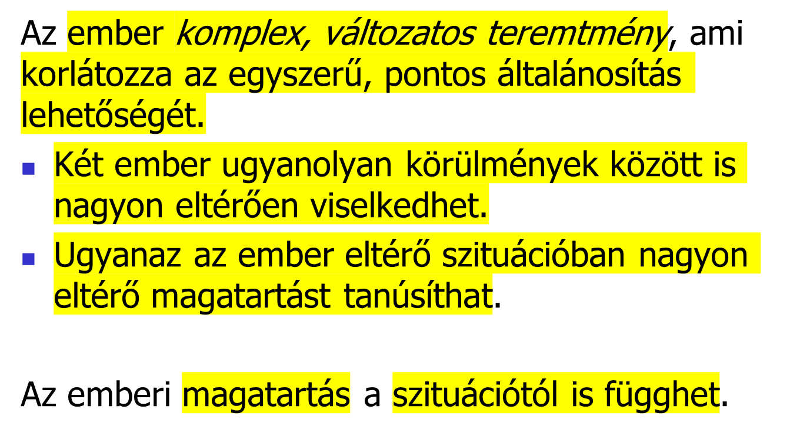

Slide 14

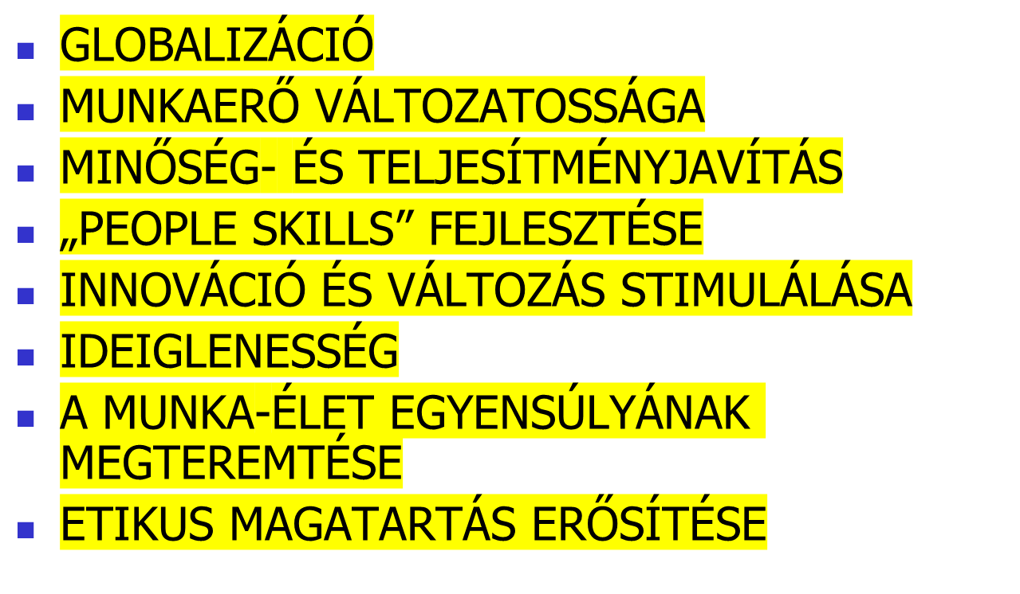

Slide 15

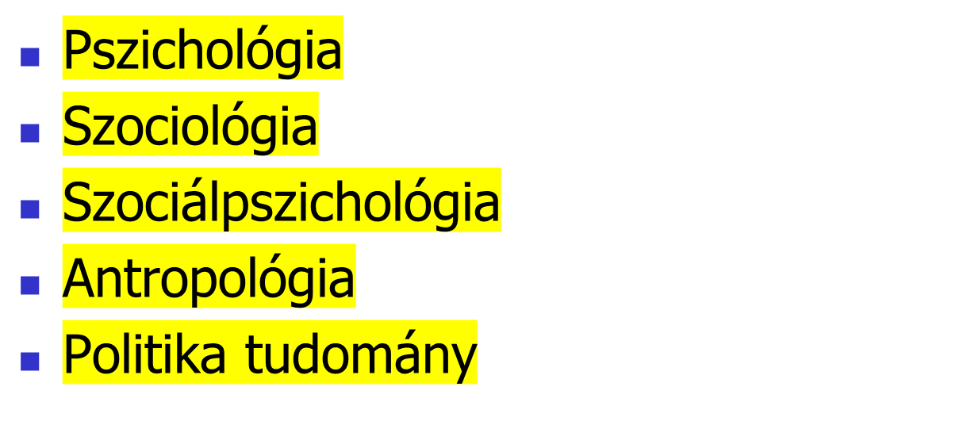

Slide 16
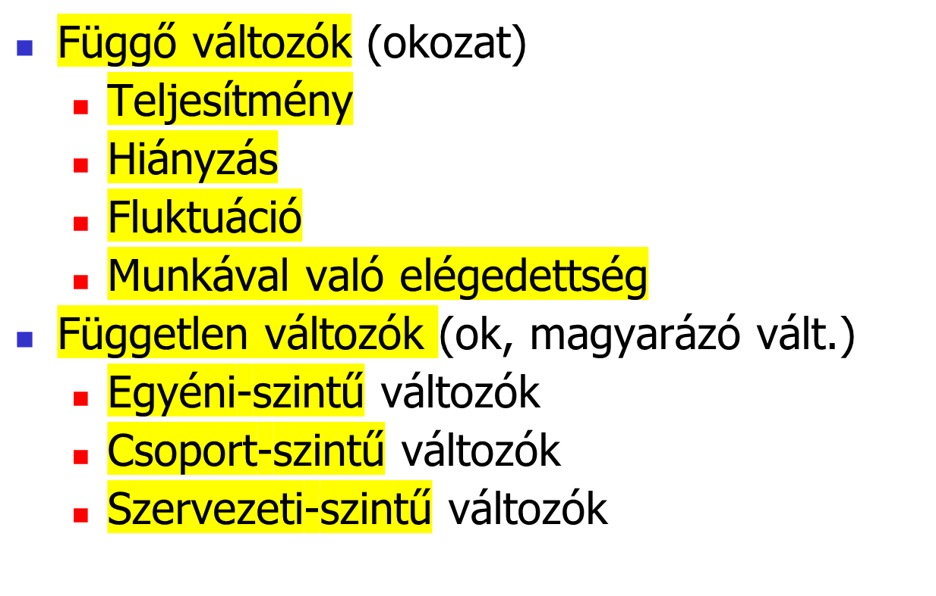
OB MODELL

Slide 17

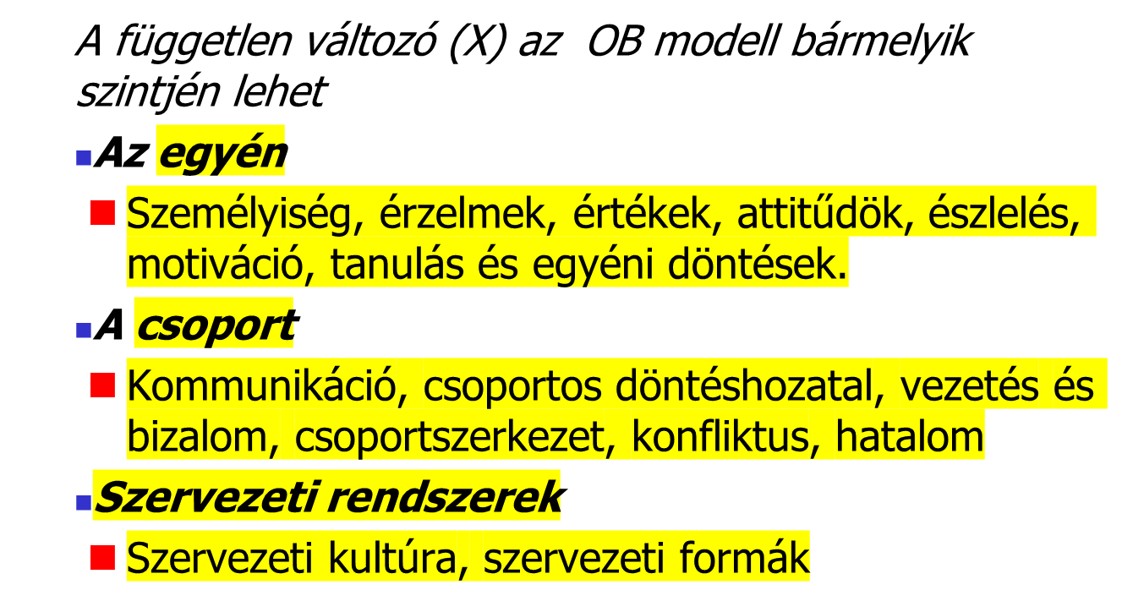

Slide 18
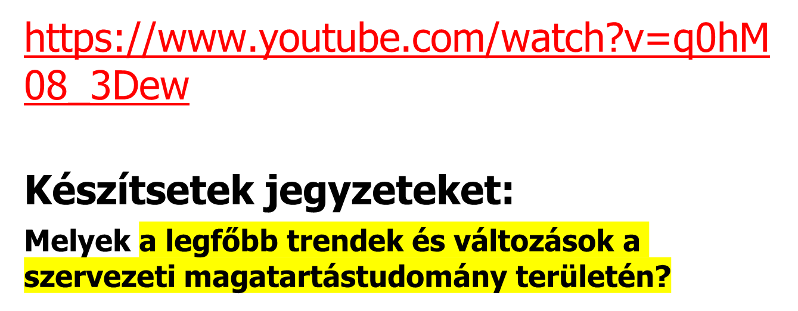
Szervezeti magatartás:Trends and Changes - Ted Talk

Slide 19
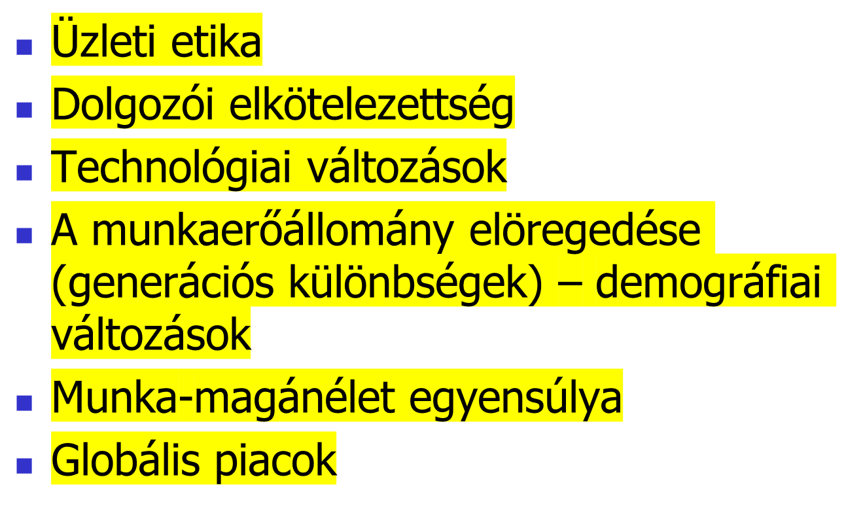
Válaszok ☺

Slide 20
Köszönöm a figyelmet!

